Slide 1


Pengujian dan Implementasi Sistem Informasi
Strategi Testing (Integration Testing,
Validation Testing, dan System Testing) dan Seni Debugging

Slide 2
Strategi Testing
Strategi testing software mengintegrasikan metode metode disain test cases software ke dalam suatu rangkaian tahapan yang terencana dengan baik sehingga pengembangan software dapat berhasil.
Strategi menyediakan peta yang menjelaskan tahap-tahap yang harus dilakukan sebagai bagian dari testing, dan membutuhkan usaha, waktu, dan sumber daya bilamana tahap-tahap ini direncanakan dan dilaksanakan.
Strategi testing harus menjadi satu kesatuan dengan perencanaan tes, disain test case, ekesekusi tes, dan pengumpulan serta evaluasi data hasil testing.
Strategi testing software harus cukup fleksibel untuk dapat mengakomodasi kustomisasi pendekatan testing. Pada saat yang bersamaan, harus juga cukup konsisten dan tegas agar dapat melakukan perencanaan yang masuk akal dan dapat melakukan manajemen perkembangan kinerja proyek.

Slide 3
Pendekatan Strategi Testing
Sejumlah strategi testing software diadakan untuk menyediakan kerangka testing bagi pengembang software dengan karekteristik umum sebagai berikut:
    Testing dimulai dari tingkat komponen terkecil sampai pada integrasi antar komponen pada keseluruhan sistem komputer tercapai.
    Teknik testing berbeda-beda sesuai dengan waktu penggunaannya.
    Testing dilakukan oleh pengembang software dan (untuk proyek besar) dilakukan oleh suatu grup tes yang independen.
    Testing dan debugging adalah aktifitas yang berlainan, tapi debugging harus diakomodasi disetiap strategi testing.

Slide 4
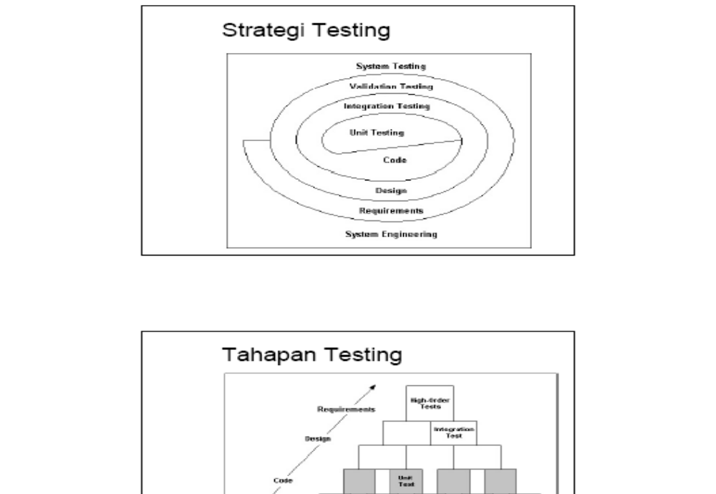
Strategi Testing
System Testing
Validation Testing
Integration Testing
Unit Testing
Code
Design
Requirements
System Engineering

Slide 5
Integration Testing
“Jika semua modul-modul software telah bekerja dengan baik secara individual, mengapa harus ada keraguan apakah modul-modul tersebut dapat bekerja sama sebagai satu kesatuan?”
Integration testing adalah suatu teknik yang sistematis untuk pembangunan struktur program, dimana pada saat yang bersamaan melakukan testing untuk mendapatkan errors yang diasosiasikan dengan antar-muka.
Obyektifitasnya adalah untuk menindaklanjuti komponen-komponen yang telah melalui unit testing dan membangun suatu struktur program sesuai dengan disain yang telah dituliskan sebelumnya.

Slide 6
Terdapat kecenderungan untuk melakukan integrasi yang tidak secara bertahap, yaitu dengan menggunakan suatu pendekatan “Big Bang”.
Pendekatan ini menggabungkan komponen komponen secara bersamaan hingga terbentuk suatu program.
Testing dilakukan pada keseluruhan program secara bersamaan.
Kekacauan cenderung terjadi, karena:
  Sekumpulan errors akan diperoleh, dan perbaikan sulit dilakukan, karena terjadi komplikasi saat melakukan isolasi terhadap penyebab masalah.
  Ditambah lagi dengan munculnya errors baru saat errors sebelumnya dibenahi, sehingga menciptakan suatu siklus yang tak ada hentinya.

Slide 7
Integrasi yang dilakukan secara bertahap merupakan lawan dari penggunaan strategi “Big Bang”.
Program dikonstruksi dan dites secara bertahap, meningkat sedikit demi sedikit, dimana bila terjadi errors dapat dengan mudah untuk diisolasi dan diperbaiki, antarmuka dapat dites secara komplit atau paling tidak mendekati komplit, serta pendekatan tes yang sistematis dapat digunakan.

Slide 8
Top-down integration
Adalah pendekatan bertahap untuk menyusun struktur program. Modul-modul diintegrasikan dari atas ke bawah dalam suatu hirarki kendali, dimulai dari modul kendali utama (program utama).
Modul sub-ordinat dari modul kendali utama dihubungkan ke struktur yang paling dalam (depth-first integration) atau yang paling luas (breadth-first integration) dahulu.

Slide 9
M1
M2
M3
M4
M5
M6
M7
M8
Depth-first integration, akan mengintegrasikan semua komponenkomponen pada struktur jalur kendali mayor. Misal dipilih sisi kiri terlebih dahulu, maka komponen M1, M2, M5 akan diintegrasikan dahulu, baru kemudian M8 atau M6 akan diintegrasikan
Breadth-first integration, akan mengintegrasikan semua komponen secara langsung ke tiap tingkat, bergerak secara horisontal. Contoh komponen M2, M3 dan M4 akan diintegrasikan dahulu, kemudian baru M5 dan M6 dan seterusnya.

Slide 10
Lima langkah proses integrasi:
  Modul kendali utama digunakan sebagai driver tes dan stubs tes disubtitusikan bagi semua komponen yang secara langsung menjadi sub-ordinat modul kendali utama.
  Tergantung pada pendekatan integrasi yang dipilih, stubs sub-ordinat digantikan dengan komponen sebenarnya.
  Tes dilakukan saat tiap komponen diintegrasikan.
  Saat pemenuhan tiap tes, stubs lainnya digantikan dengan komponen sebenarnya.
  Testing regresi dilakukan untuk memastikan kesalahan baru tidak terjadi lagi.
Proses berlanjut dari langkah 2 sampai keseluruhan struktur program dilalui.

Slide 11
Strategi top-down integration melakukan verifikasi kendali mayor atau titik-titik keputusan di awal proses testing. Pada suatu struktur program yang difaktorkan dengan baik, pengambilan keputusan terjadi di tingkat atas dalam hirarki dan oleh sebab itu diperhitungkan terlebih dahulu. Jika kendali mayor bermasalah, dibutuhkan pengenalan awal. Jika depth-first integration dipilih, suatu fungsi komplit dari software akan diimplementasikan dan didemonstrasikan.

Slide 12
Pendekatan ini terlihat tidak komplek, namun pada kenyataannya, masalah logistik akan timbul, karena proses level bawah dari hirarki dibutuhkan untuk tes level di atasnya. Stubs menggantikan modul level bawah saat dimulainya top-down testing; karenanya tidak ada data yang mengalir ke atas dari struktur program.
Tester hanya mempunyai 3 pilihan:
  Tunda kebanyakan tes sampai stubs digantikan dengan modul sebenarnya, hal ini menyebabkan hilangnya beberapa kendali yang berhubungan antar tes tertentu dan modul tertentu. Tentunya akan menyulitkan untuk menentukan penyebab errors dan kecenderungan terjadi pelanggaran terhadap batasan-batasan dari pendekatan topdown.
  Kembangkan stubs yang mempunyai fungsi terbatas untuk mensimulasikan modul sebenarnya, mungkin dapat dilakukan, namun akan menambah biaya overhead dengan semakin kompleknya stubs.
  Integrasikan software dari bawah ke atas dalam hirarki, disebut sebagai bottom-up integration.

Slide 13
Bottom-Up Testing
Sesuai namanya, integrasi ini dimulai dari modul terkecil. Karena komponen-komponen diintegrasikan dari bawah ke atas, sub-ordinat untuk tingkat bersangkutan dari komponen selalu diperlukan untuk diproses, dan kebutuhan terhadap stubs dapat dihilangkan.
Langkah-langkah strategi ini adalah:
  Komponen level bawah dikombinasikan dalam clusters (kadang disebut builds) yang mewakili sub-fungsi software tertentu.
  Driver ditulis untuk koordinasi masukan dan keluaran test case.
  Cluster dites.
  Driver dihapus dan cluster dikombinasikan, bergerak ke atas di dalam struktur program.

Slide 14
Mc
Ma
Mb
D1
D2
D3
Cluster 1
Cluster 3
Cluster 2
Integrasi mengikuti pola sebagaimana diilustrasikan pada gambar 4.5. Komponen dikombinasi untuk membentuk cluster 1, 2 dan 3.
Tiap cluster dites dengan menggunakan driver. Komponen pada cluster 1 dan 2 adalah sub ordinat Ma. Driver D1 dan D2 dihilangkan dan cluster dihubungkan langsung ke Ma, demikian seterusnya.
Saat integrasi semakin bergerak ke atas, kebutuhan akan test drivers yang terpisah juga akan semakin sedikit. Pada kenyataannya, jika dua level atas dari struktur program diintegrasikan dari atas ke bawah, jumlah drivers akan banyak dikurangi, dan integrasi dari clusters akan sangat disederhanakan.

Slide 15
Regression Testing
Bilamana suatu hasil tes (jenis apapun) berhasil dalam menemukan errors, dan errors harus dikoreksi. Saat software dikoreksi, beberapa aspek dari konfigurasi software (program, dokumentasi, atau data pendukung) diubah.
Regression testing adalah aktivitas yang membantu untuk memastikan bahwa perubahan-perubahan yang terjadi tealah benar dan tidak menimbulkan tingkah laku yang tidak diinginkan atau penambahan errors.
Regression testing dapat dilakukan secara manual, dengan mengeksekusi kembali suatu subset dari keseluruhan test cases atau menggunakan alat bantu otomasi capture / playback.
Alat bantu capture / playback memungkinkan teknisi software untuk merekam test cases dan hasil-hasilnya untuk keperluan dipakai kembali dan dibandingkan pada sub sekuen tertentu atau keseluruhan.

Slide 16
Sub set tes yang dieksekusi terdiri dari 3 kelas test case yang berbeda:
    Representasi dari contoh tes yang akan memeriksa semua fungsi software.
    Tes tambahan yang berfokus pada fungsi software yang mungkin dipengaruhi oleh perubahan.
    Tes yang berfokus pada komponen software yang diubah.
Saat tes integrasi dilakukan, jumlah tes regresi akan meningkat menjadi cukup besar.
Oleh karena itu, tes regresi seharusnya didisain untuk mencakup hanya pada tes-tes yang sama atau beberapa kelas errors di dalam setiap fungsifungsi mayor program. Adalah tidak praktis dan tidak efisien untuk mengeksekusi kembali setiap tes untuk setiap fungsi program saat suatu perubahan terjadi.

Slide 17
Smoke Testing
Smoke testing adalah pendekatan integration testing yang sering digunakan ketika produk software “kecil terbatas” dibuat.
Didisain sebagai mekanisme untuk menghadapi kritisnya waktu dari suatu proyek, memungkinkan tim software untuk menjalankan proyeknya dengan suatu basis frekuensi.

Slide 18
Secara mendasar, pendekatan smoke testing terdiri dari aktifitas-aktivitas berikut:
  Komponen software yang telah ditranslasikan ke kode, diintegrasikan ke “build”, yang terdiri dari semua file data, pustaka, modul yang digunakan lagi, dan komponen yang dikembangkan yang dibutuhkan untuk menerapkan satu atau lebih fungsi produk.
  Serangkaian tes didisain untuk menghasilkan kesalahan yang akan membuat “build” tetap berfungsi sebagaimana mestinya. Intensi harus mencakup “show stopper” kesalahan yang mempunyai kemungkinan terbesar membuat proyek software mengalami keterlambatan dari jadual.
  “Build” diintegrasikan dengan “build” lainnya dan keseluruhan produk yang dilakukan smoke tes harian. Pendekatan integrasi dapat top-down atau bottom-up.

Slide 19
Bagaimana pun, tes yang sering dilakukan ini akan memberikan penilaian yang realistis dari proses kerja integration testing bagi manajer dan praktisi.
Menurut Mc Connell [MCO96], smoke tes adalah sebagai berikut:
    “Smoke tes harus memeriksa keseluruhan sistem dari akhir ke akhir. Tidak perlu terlalu lengkap, namun mampu menampilkan masalah mayor. Smoke tes harus cukup sistematis menjalankan “build”, dapat diasumsikan bahwa ia cukup stabil untuk melakukan tes yang cukup dengan sistematis.”

Slide 20
Smoke testing dapat dikarakteristikan sebagai suatu strategi integrasi yang berputar.
Software dibangun ulang (dengan komponen-komponen baru yang ditambahkan) dan diperiksa setiap hari.
Smoke testing menyediakan sejumlah keuntungan bila digunakan pada suatu proyek rekayasa yang mempunyai waktu kritis dan komplek, sebagai berikut:
  Meminimalkan resiko integrasi. Karena dilakukan per hari, ketidakcocokan dan “show stopper” errors lainnya dapat dilihat per hari, sehingga terjadinya perubahan jadual akibat terjadinya errors serius dapat dikurangi.
  Meningkatnya kualitas produk akhir. Karena pendekatan berorientasi integrasi, smoke tes melingkupi kesalahan fungsional dan arsitektural dan kesalahan disain tingkat komponen. Kesalahan ini dapat dibenahi secepatnya, kualitas yang lebih baik didapatkan.
  Diagnosa kesalahan dan koreksi disederhanakan. Seperti halnya semua pendekatan integration testing, kesalahan yang ditemukan selama smoke testing diasosiasikan dengan “peningkatan software baru”, dimana software telah ditambahkan “build” yang mungkin menyebabkan ditemukannya kesalahan baru
  Penilaian proses kerja lebih mudah. Dengan lewatnya hari, lebih banyak software telah diintegrasi dan lebih banyak yang telah didemonstrasikan bekerja. Hal ini meningkatkan moral tim dan memberi manajer indikasi bagus bahwa proses kerja telah dilaksanakan.

Slide 21
Komentar Integration Testing
• Telah banyak diskusi (seperti [BEI84]) tentang keunggulan dan kelemahan relatif dari top-down dibanding dengan bottom-up integration testing.
Secara umum, keunggulan satu strategi cenderung menghasilkan kelemahan bagi strategi lainnya.
Kelemahan utama dari pendekatan top-down adalah membutuhkan stubs dan kesulitan-kesulitan testing yang terjadi sehubungan dengannya.
Masalah-masalah yang diasosiasikan dengan stubs akan dapat diimbangi oleh keunggulan testing fungsi-fungsi kendali mayor lebih awal.
Kelemahan utama bottom-up integration adalah dimana “program sebagai entitas tidak akan ada sampai modul yang terakhir ditambahkan” [MYE79].
Kelemahan ini diimbangi dengan kemudahan dalam melakukan disain test cases dan kurangnya pemakaian stubs.

Slide 22
Pemilihan strategi integrasi tergantung pada karakteristik software, dan kadangkala pada jadual proyek.
Pada umumnya pendekatan kombinasi (kadang disebut sandwich testing) yang menggunakan top-down integration testing untuk tingkat yang lebih atas dari suatu struktur program, digabung dengan bottomup integration testing untuk tingkat subordinat adalah hal yang terbaik.
Bila integration testing dilakukan, tester harus mengidentifikasi modul-modul yang kritis.

Slide 23
Karakteristik dari modul kritis:
  Bergantung pada beberapa kebutuhan software.
  Mempunyai tingkat kendali yang tinggi.
  Mempunyai kompleksitas tinggi (digunakan cyclomatic complexity sebagai indikator).
  Mempunyai kebutuhan kinerja tertentu yang didefinisikan.
Modul-modul kritis harus dites sedini mungkin. Sebagai tambahan, regression testing harus berfokus pada fungsi modul yang kritis.

Slide 24
TerimAkasiH

